Slide 1
Programmiersprachen zur Datenanalyse – WHO-Projekt
Florian Krax
Michael Knossalla

Slide 2
Ausgangssituation
Datensatz der World Health Organization (WHO) zu der Luftverschmutzung in Städten
Daten für PM10-Werte und PM2.5-Werte
PM-10: Feinstaub-Belastung (Partikel kleiner als 10 μg/m³)
PM2.5: Feinstaub-Belastung (Partikel kleiner als 10 μg/m³)
Grenzwertunterschiede zwischen EU und WHO
EU-Grenzwerte
PM10: 40 μg/m³
PM2.5: 25 μg/m³
WHO-Grenzwerte
PM10: 20 μg/m³
PM2.5: 10 μg/m³

Slide 3
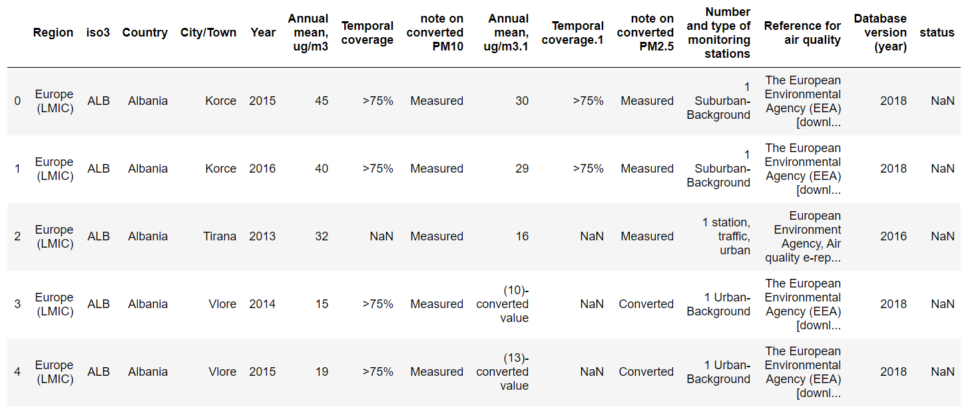
Ursprünglicher Datensatz

Slide 4
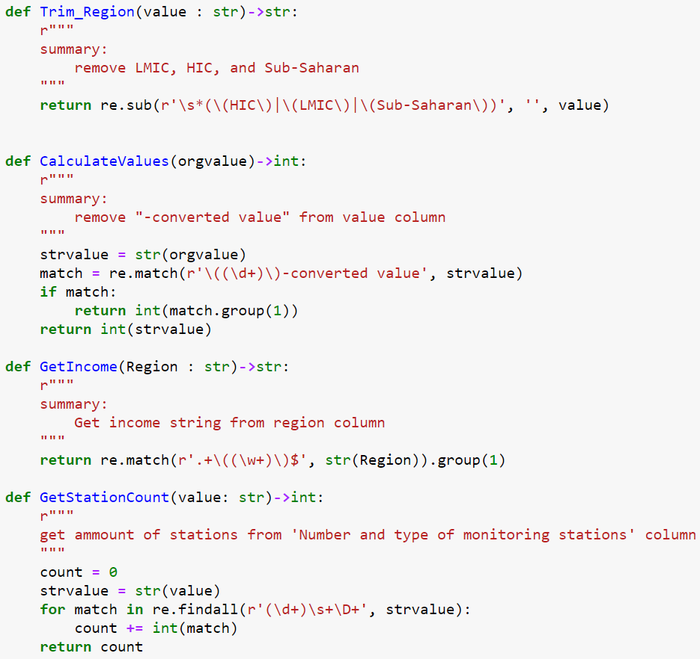
Datenvorverarbeitung

Slide 5
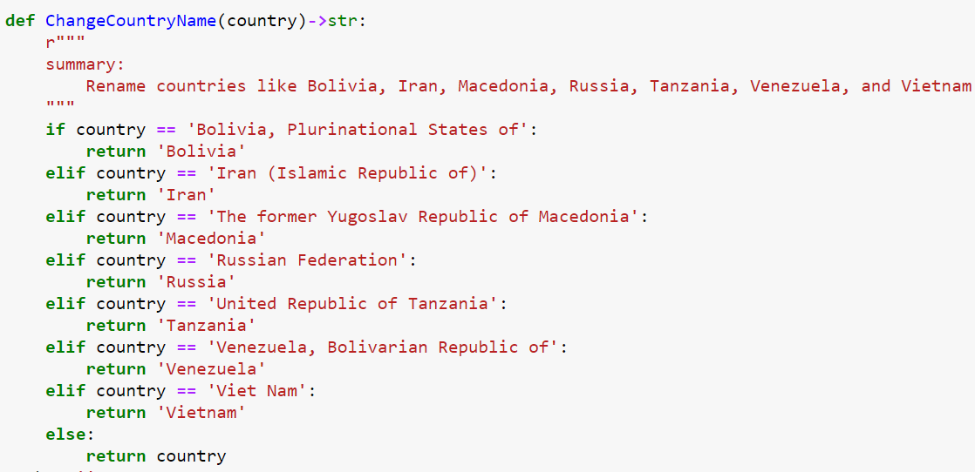
Datenvorverarbeitung

Slide 6
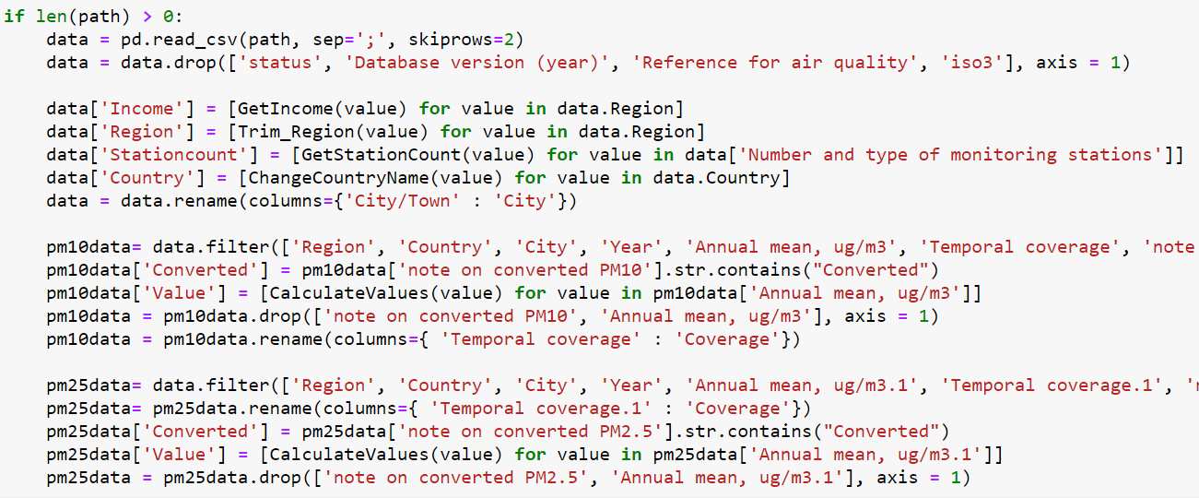
Datenvorverarbeitung

Slide 7
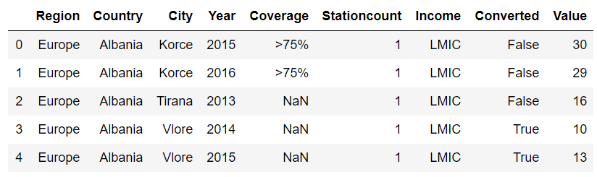
Datensätze nach Vorverarbeitung

Slide 8
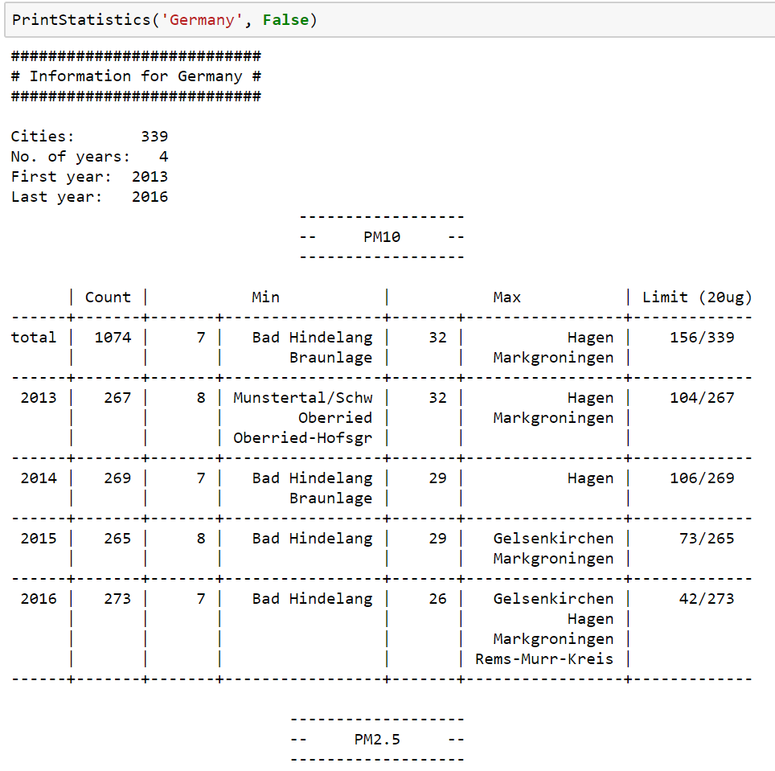
Print-Ausgaben der Daten

Slide 9
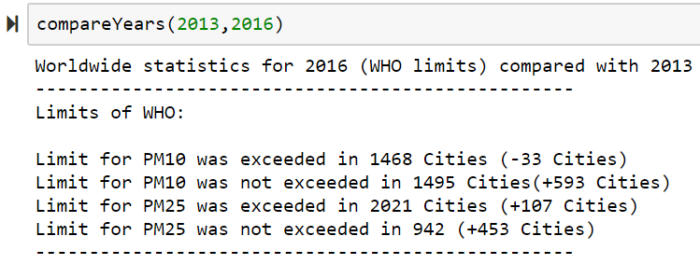
Print-Ausgaben der Daten

Slide 10
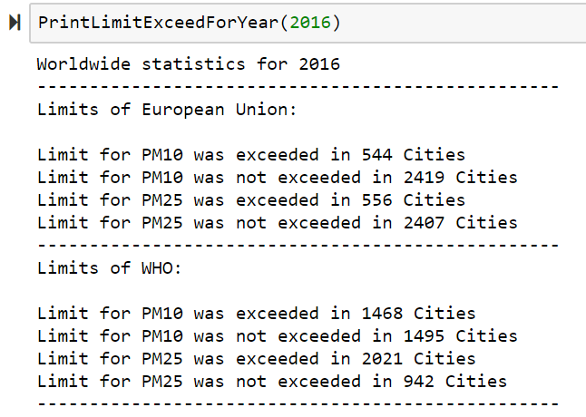
Print-Ausgaben der Daten

Slide 11
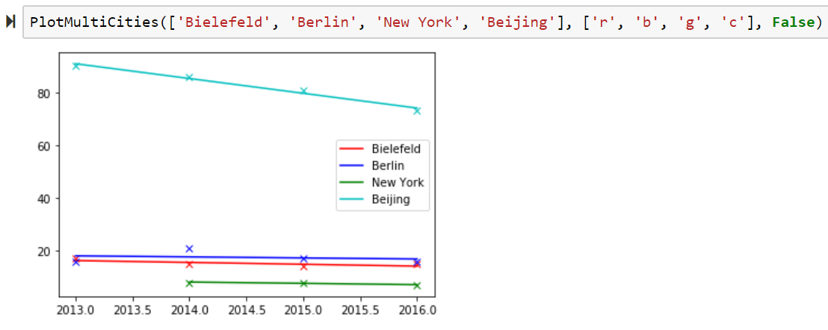
Regression

Slide 12
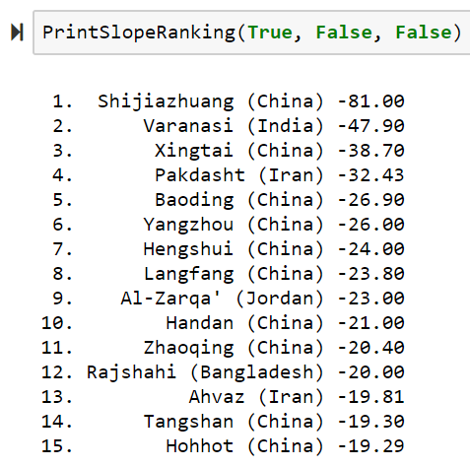
Regression als Liste

Slide 13
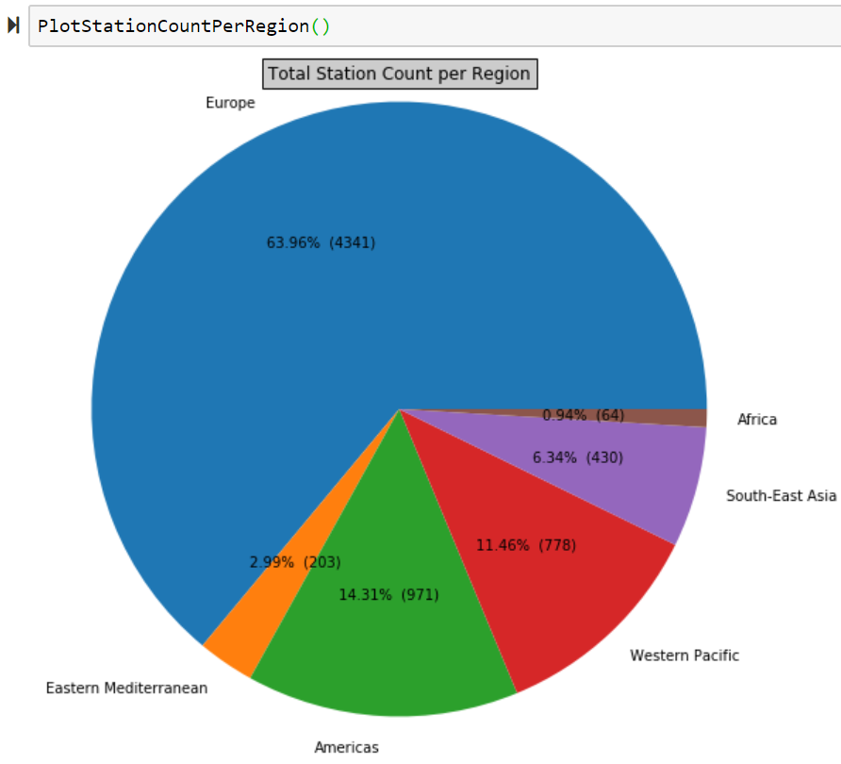
Pie Charts

Slide 14
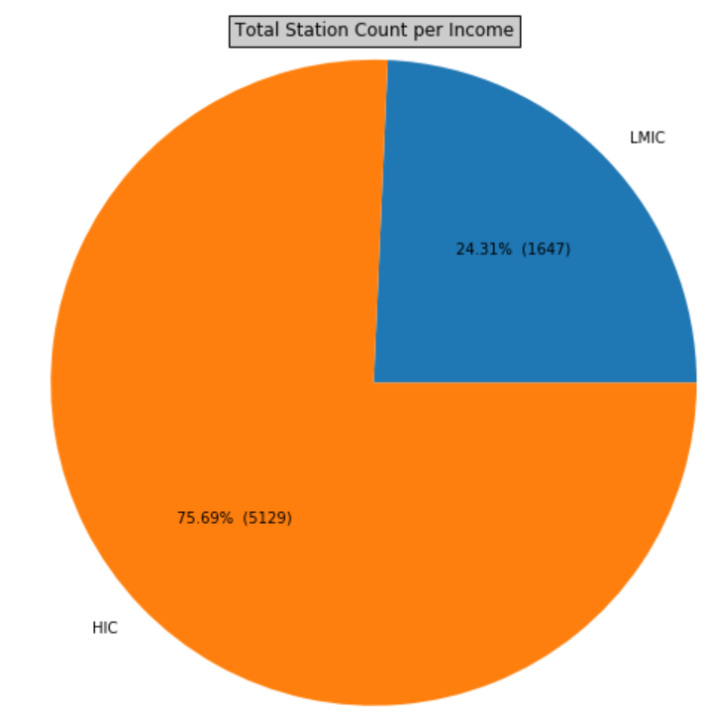
Pie Charts

